Slide 1
Основные итоги функционирования Педагогического технопарка «Кванториум им. К. Д. Ушинского»
за 2022 год
Алтайский государственный педагогический университет им. Василия Макаровича Шукшина

Slide 2
Направления и основные показатели деятельности Педагогического Кванториума
1500
550
Численность обучающихся вуза, осваивающих учебные и элективные дисциплины, прохождение практики студентами в детских Кванториумах, в центрах «Точка роста» и «IT-куб»
Численность педагогических работников иных образовательных организаций, прошедших повышение квалификации
Численность обучающихся общеобразовательных организаций, принявших участие в профориентационных мероприятиях и проектах
Естественнонаучный профиль:
цифровые лаборатории по физике, химии,биологии,
учебно-исследовательские лаборатории биосигналов,
цифровые микроскопы,
лабораторное оборудование по физике, химии
100
Технологический профиль:
станок лазерной резки,
3-D сканнер, 3-D принтеры,
робототехнические наборы
Презентационное оборудование:
студия для создания презентаций/онлайн-вебинаров/ демонстрации опытов

Slide 3
Основные итоги функционирования Педагогического Кванториума за 2022 год
Базовые школы
Психолого-педагогические классы
Центры ДОУ
📈 2 962 обучающихся и воспитанников ДОУ
📈 1 368 студентов вузов
📈 4 368 работников образовательной сферы

Slide 4
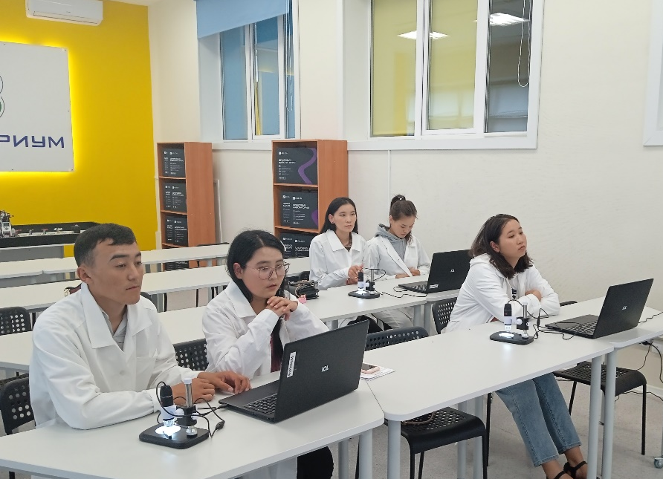
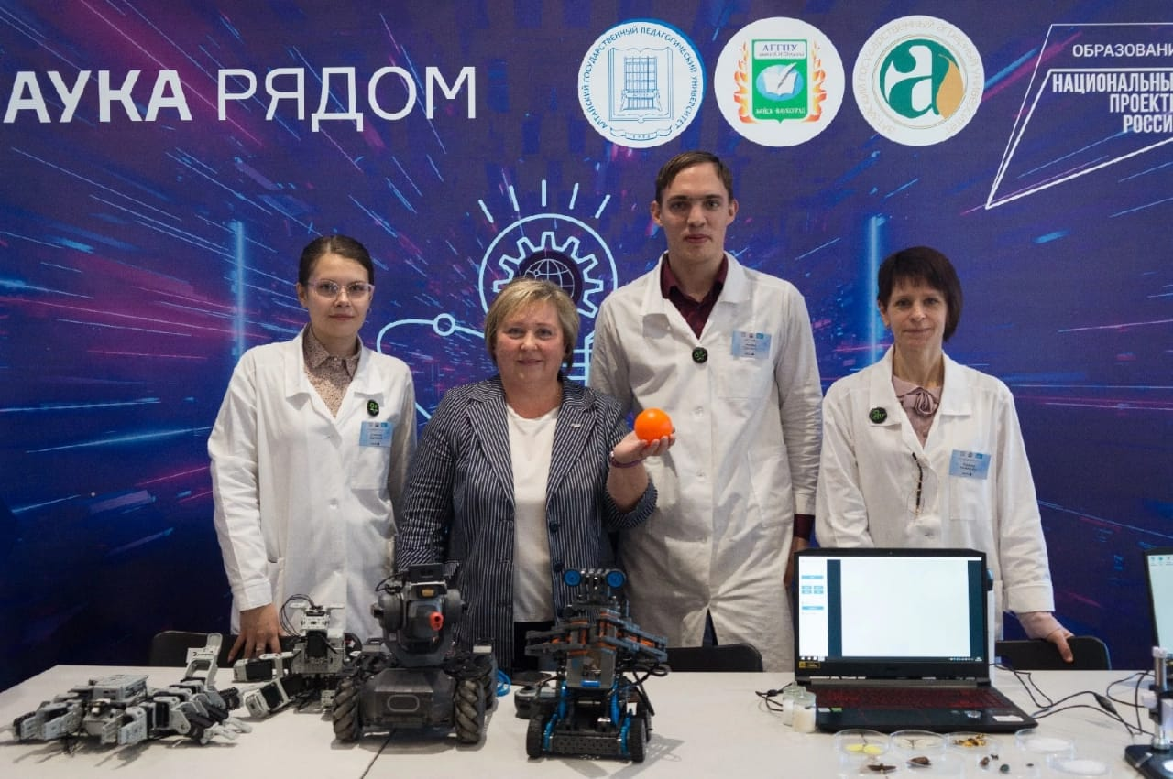
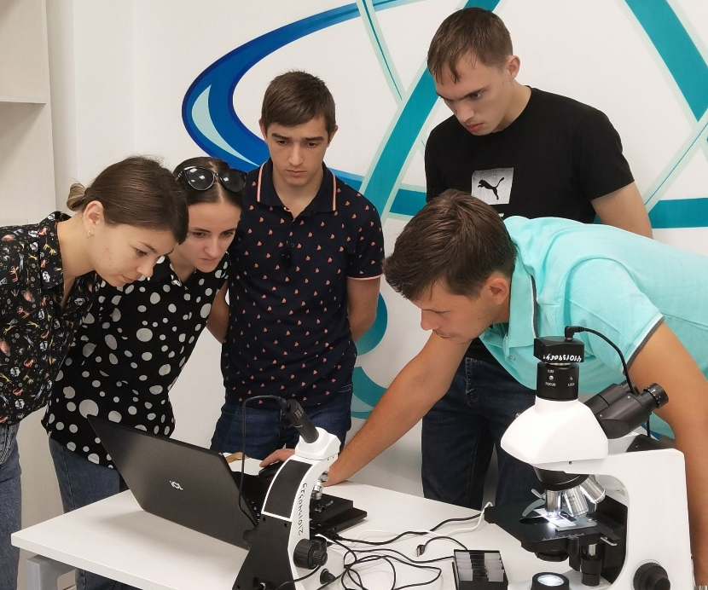
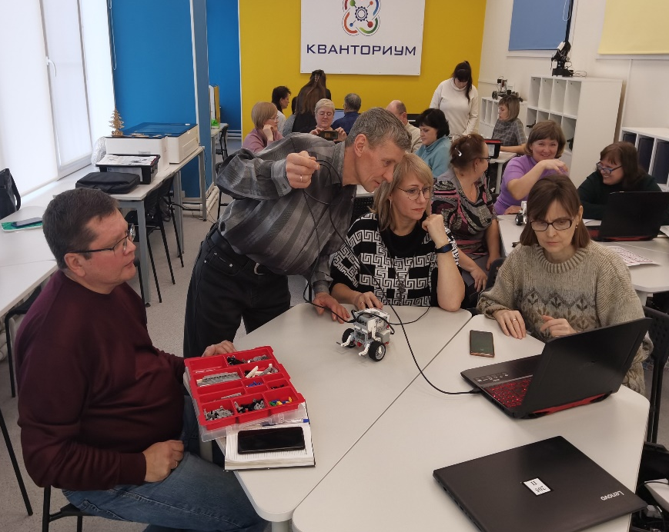
Мероприятия Педагогического Кванториума
Учебный семинар (Монголия)
Фестиваль науки
Серия вебинаров Кванториумов
Курсы повышения квалификации

Slide 5
План мероприятий Педагогического Кванториума на 2023-2024
Педагогические работники
Обучающиеся
«Ярмарка педагогических новаций и наставничества», посвящённая 200-летию со дня рождения К. Д. Ушинского
Каникулярные школы «НаукаСтарт» по биологии, генетике, химии, физике и робототехнике
КПК «Робототехника в урочной и внеурочной деятельности обучающихся»
Школа молодого ученого «КванториУМ»
Конкурс «Экологическое исследование»
КПК «Организация и сопровождение проектной деятельности обучающихся в условиях цифровой образовательной среды»
Конкурс «Робот моей мечты»
Конкурс технологических проектов «Новаторы» в рамках Десятилетия науки и технологий
КПК «Компьютерные и лазерные технологии в проектировании и изготовлении изделий»
КПК «Формирование функциональной грамотности обучающихся»
Конкурс «Я – исследователь!»

Slide 6
Основные итоги функционирования Педагогического технопарка «Кванториум им. К. Д. Ушинского»
за 2022 год
Алтайский государственный педагогический университет им. Василия Макаровича Шукшина

